Slide 1
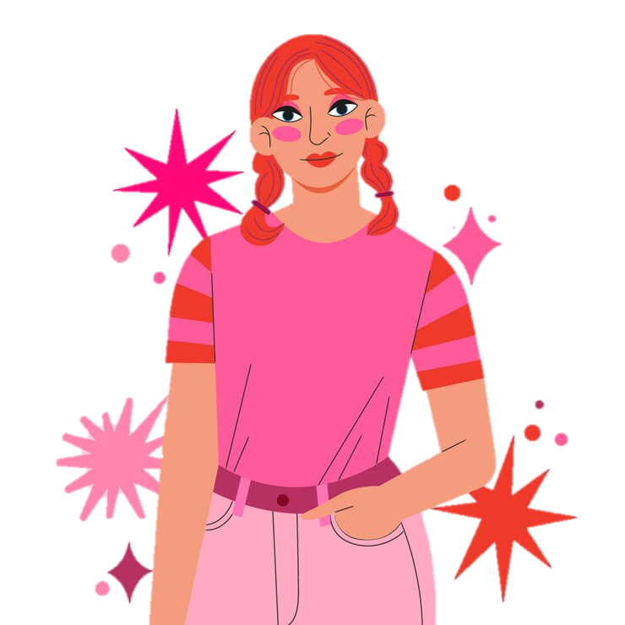

День
рожевої сорочки

Slide 2


День рожевої сорочки – всесвітній рух, що започаткований в таких країнах, як Канада та Нова Зеландія, присвячений підвищенню обізнаності про запобігання булінгу та просуванню культури доброти та інклюзії, відзначається щороку в останню середу лютого.

Slide 3

День рожевої сорочки, що виник як простий акт солідарності, перетворився на міжнародну подію, яка заохочує людей одягати рожевий колір і разом протистояти булінгу.

Slide 4

Витоки дня рожевої сорочки
Рух розпочався у 2007 році в Новій Шотландії, коли двоє старшокласників, Девід Шепард і Тревіс Прайс, стали свідками знущань над дев’ятикласником за рожеву сорочку-поло. У відповідь вони купили 50 рожевих сорочок і роздали їх своїм однокласникам, щоб ті вдягли їх наступного дня на знак підтримки.

Slide 5

Витоки дня рожевої сорочки
Цей акт доброти викликав всесвітню кампанію, що призвела до щорічного відзначення Дня рожевої сорочки

Slide 6

Святкування дня рожевої сорочки
У Канаді День рожевої сорочки відзначається в останню середу лютого. У цей день люди одягають рожеві сорочки до школи, на роботу чи у своїх громадах, символізуючи тим самим свій протест проти булінгу. Різні організації, в тому числі школи та робочі місця, проводять заходи, щоб розповісти людям про запобігання булінгу та відсвяткувати різноманітність та інклюзію.

Slide 7

Святкування дня рожевої сорочки
Нова Зеландія запровадила День рожевої сорочки у 2009 році, відзначаючи його у третю п’ятницю травня щороку. Цей захід проводиться Фондом психічного здоров’я, що підкреслює важливість говорити про це, стояти разом і зупиняти булінг. Це день, коли громади, школи та робочі місця збираються разом і пропагують любов, прийняття і доброту.

Slide 8

Вплив дня рожевої сорочки
День рожевої сорочки зробив значний внесок у підвищення обізнаності про шкідливі наслідки булінгу та важливість створення безпечного та інклюзивного середовища. Він заохотив відкриті розмови про булінг, дискримінацію, допомагаючи формувати культуру взаєморозуміння та поваги.

Slide 9

Вплив дня рожевої сорочки
Є потреба у сучасному суспільстві порушувати ці це теми, тому протягом року існує багато подій повʼязаних з булінгом та протидією булінгу.

Slide 10
Як долучитися
Одягни рожеве. Найпростіший спосіб взяти участь – одягнути рожеву сорочку в День рожевих сорочок, щоб показати свою підтримку цій справі.
Участь у громадських заходах, таких як прогулянки, пробіги чи мітинги, або організація таких заходів може допомогти поширенню інформації.
Кампанії в соціальних мережах. Ділитися історіями, досвідом і повідомленнями про підтримку в соціальних мережах, використовуючи хештеги, пов’язані з Днем рожевої сорочки, може допомогти підвищити рівень обізнаності в усьому світі.
Проекти доброти. Такі ініціативи, як проект “Рожева сорочка”, заохочують створювати та реалізовувати проекти, натхненні добротою, у своїх школах чи громадах.

Slide 11

Значення дня рожевої сорочки
День рожевої сорочки є нагадуванням про те, що кожен з нас робить свій внесок у боротьбі з булінгом, що роль кожного важлива і значима у цьому процесі. Цей ланцюжок з любові й доброти має стати міцною протидією насильству та жорстокості.

Slide 12

Значення дня рожевої сорочки
День рожевої сорочки, щоб замислитися над своїми діями та взяти на себе зобов’язання ставитися до інших з добротою та повагою. Виявляючи солідарність, одягаючи рожеве та беручи участь у заходах, ми можемо суттєво вплинути на життя тих, хто постраждав від булінгу, і сприяти створенню більш інклюзивного світу.

Slide 13

Значення дня рожевої сорочки
День рожевої сорочки перетворився з одиничного акту доброти на глобальний рух, який об’єднує мільйони людей у боротьбі проти булінгу. Він підкреслює силу колективних дій і важливість створення середовища, де кожен відчуває себе в безпеці, де його цінують і поважають.

Slide 14

Значення дня рожевої сорочки
Відзначаючи День рожевої сорочки, не забуваймо нести його послання доброти та інклюзії протягом усього року, День рожевої сорочки має бути щодня і всюди!

Slide 15
Дякую
за увагу!

